Slide 1


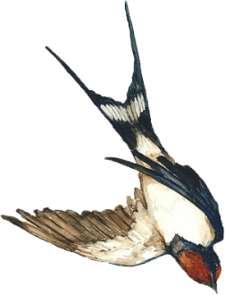



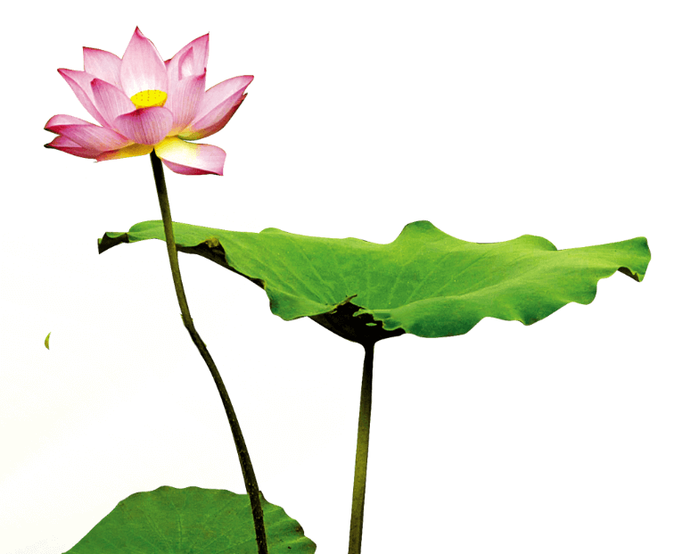


KHỞI ĐỘNG

Slide 2






Gói bánh chưng

Slide 3





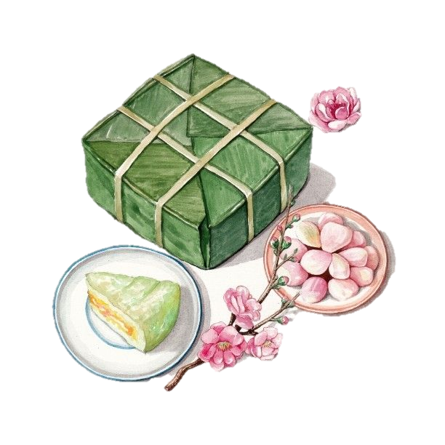




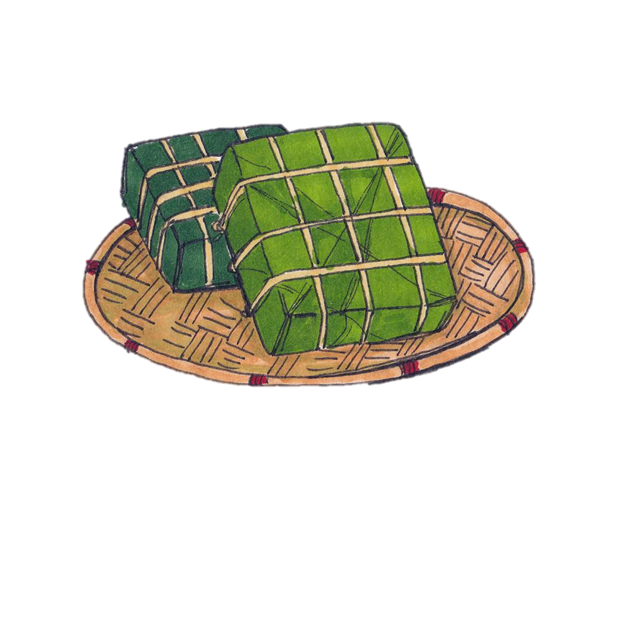
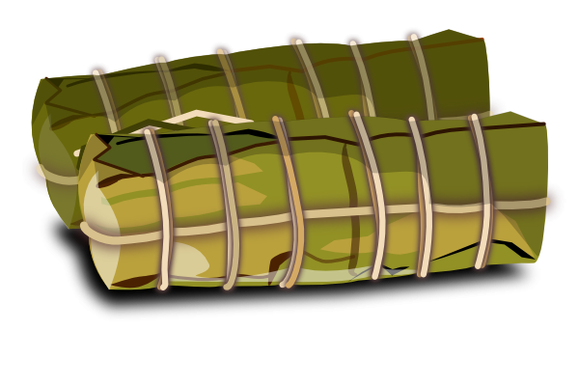
Câu 1: Đặc điểm dân cư đồng bằng Bắc Bộ?
Dân cư tập trung đông đúc, chủ yếu là người Kinh
Dân cư tập trung thưa thớt, chủ yếu là người Kinh
Dân cư tập trung đông
Dân tộc Kinh sống gần kề nhau
Notes:
Nhấn vào bánh chưng góc màn hình để đến slide tiếp theo.

Slide 4

Câu 2: Lễ hội ở đồng bằng Bắc Bộ được tổ chức vào thời gian nào?
Được tổ chức vào
mùa thu
Được tổ chức vào mùa hè
Được tổ chức vào mùa xuân và mùa thu
Được tổ chức vào mùa xuân

Slide 5

ĐỒNG BẰNG
BẮC BỘ

Slide 6

Mục tiêu bài học
1. Kiến thức
- Nêu được một số hoạt động sản xuất chủ yếu của người dân ở đồng bằng Bắc Bộ:
+ Trồng lúa, là vựa lúa lớn thứ hai của cả nước.
+ Trồng nhiều ngô, khoai, cây ăn quả, rau xứ lạnh, nuôi nhiều lợn và gia cầm.
2. Kĩ năng
- Dựa vào bảng số liệu, nhận xét nhiệt độ của Hà Nội: tháng lạnh, tháng 1, 2, 3, nhiệt độ dưới 20 độ C, từ đó biết đồng bằng Bắc Bộ có mùa đông lạnh.
- Dựa vào tranh minh hoạ, nêu được thứ tự các công việc cần phải làm trong quá trình sản xuất lúa gạo
* HS năng khiếu: Giải thích vì sao lúa gạo được trồng nhiều ở đồng bằng Bắc Bộ (vựa lúa lớn thứ hai của cả nước): đất phù sa màu mỡ, nguồn nước dồi dào, người dân có kinh nghiệm trồng lúa.
3. Phẩm chất
- HS có ý thức giữ gìn truyền thống, bản sắc dân tộc.
* BVMT: Sự thích nghi và cải tạo môi trường của con người ở miền đồng bằng
+ Đắp đê ven sông, sử dụng nước để tưới tiêu
+ Trồng rau xứ lạnh vào mùa đông ở ĐBBB
+ Cải tạo đất chua mặn ở ĐBBB
+ Thường làm nhà dọc theo các sông ngòi, kênh rạch
+ Trồng phi lao để ngăn gió
+ Trồng lúa, trồng trái cây
+ Đánh bắt nuôi trồng thủy sản
4. Góp phần phát triển các năng lực:
- NL tự chủ, NL giải quyết vấn đề, NL ngôn ngữ, NL thẩm mĩ

Slide 7
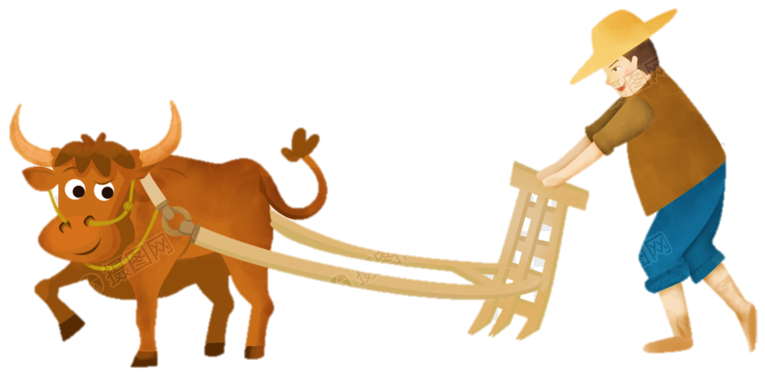
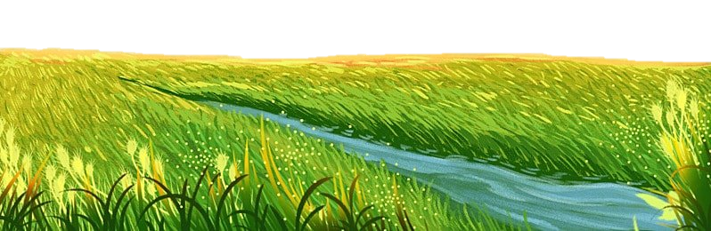

1. Vựa lúa lớn thứ hai của cả nước

Slide 8

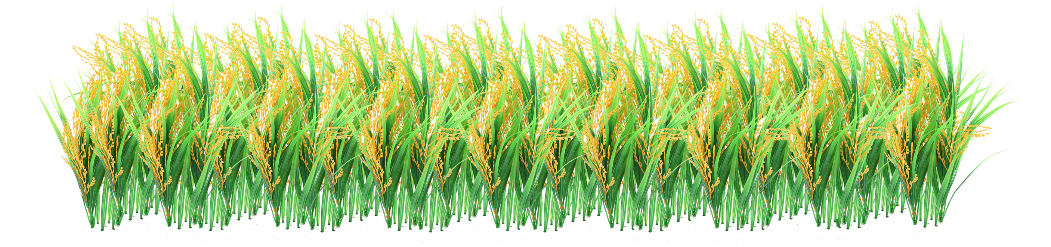
Những điều kiện nào khiến cho Đồng bằng Bắc Bộ trở thành vựa lúa lớn thứ hai của cả nước?

Slide 9
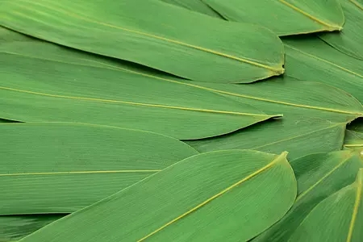
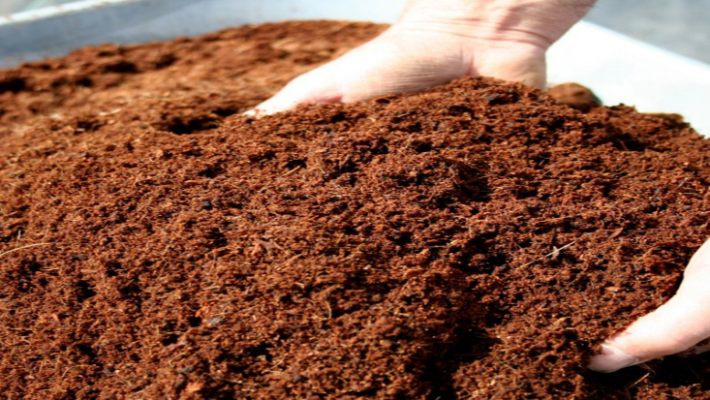

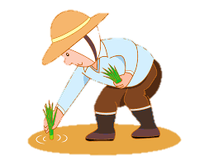
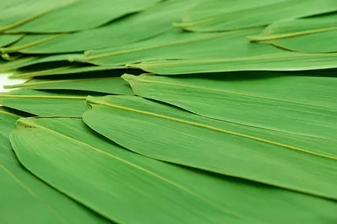
Đất phù sa màu mỡ
Đồng bằng Bắc Bộ trở thành vựa lúa lớn thứ hai của cả nước.
Nguồn nước dồi dào
Người dân có nhiều kinh nghiệm trồng lúa

Slide 10


Để có những hạt gaọ ngon, người nông dân phải mất rất nhiều công sức trên đồng ruộng

Slide 11
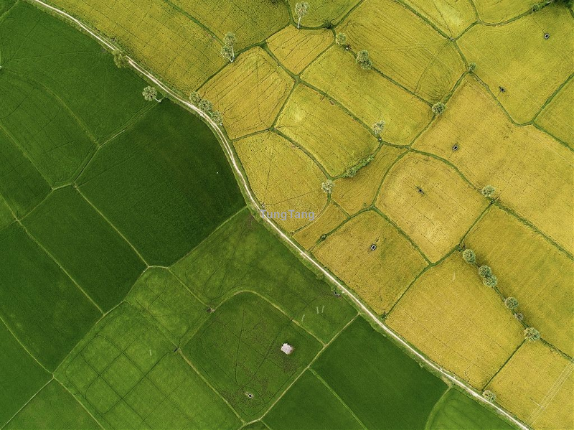
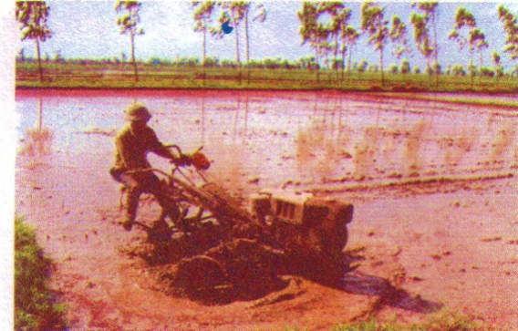
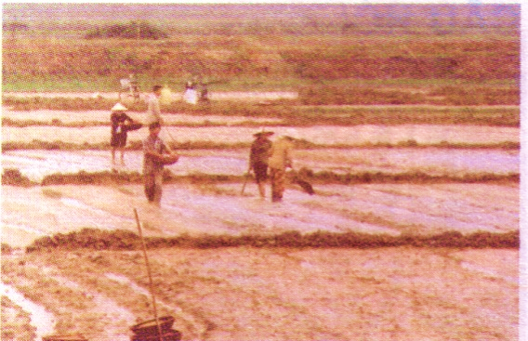
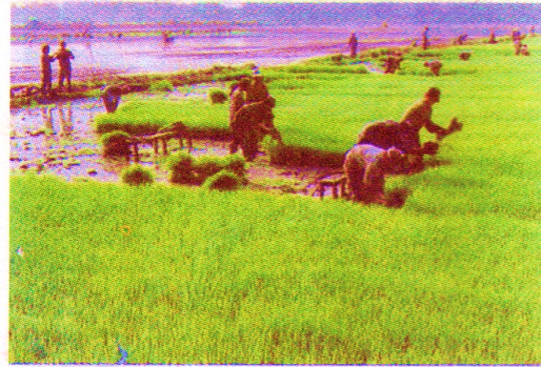
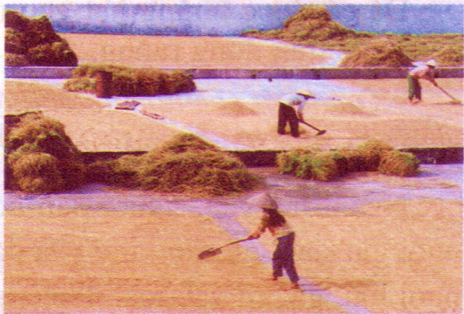
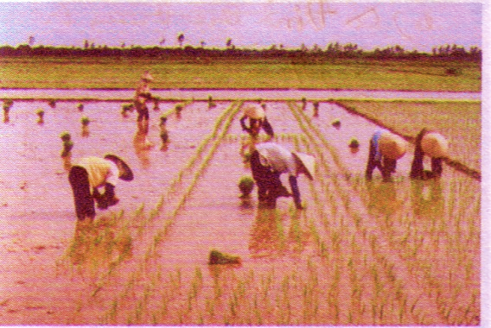
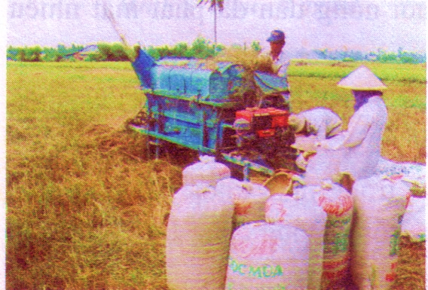
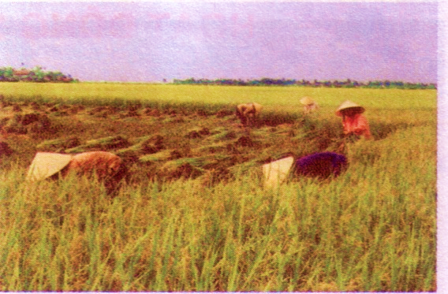
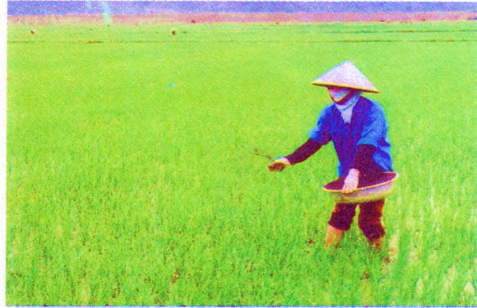
1
2
3
Làm đất
Gieo mạ
Nhổ mạ
Quy trình
sản xuất lúa gạo
8
4
Phơi thóc
Cấy lúa
6
5
7
Tuốt lúa
Gặt lúa
Chăm sóc lúa

Slide 12

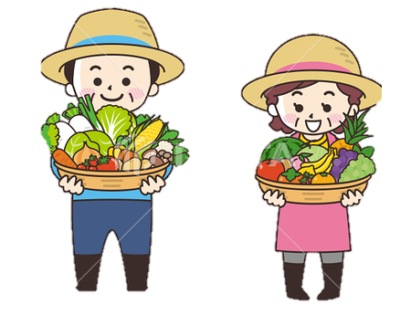
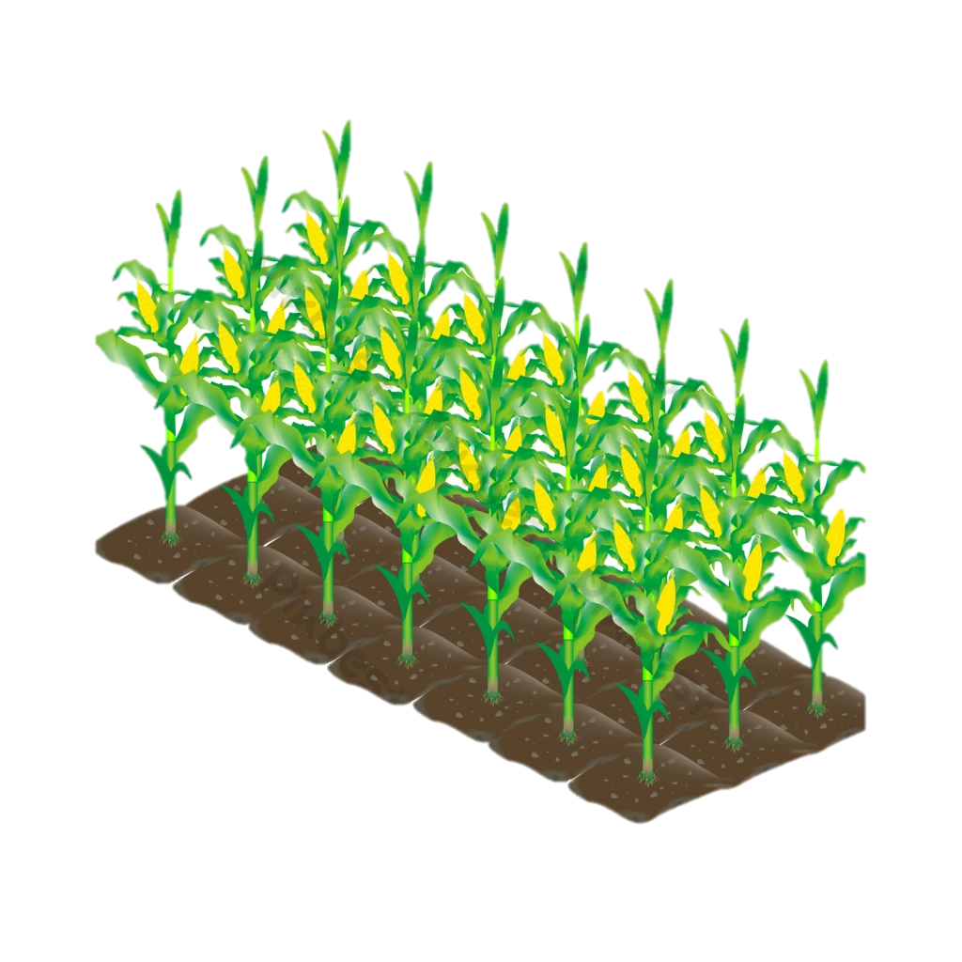
2. Cây trồng và
vật nuôi

Slide 13
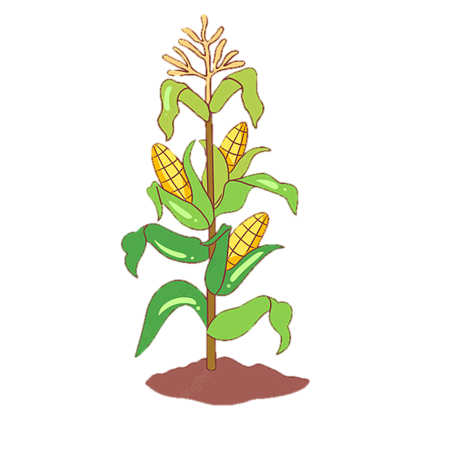

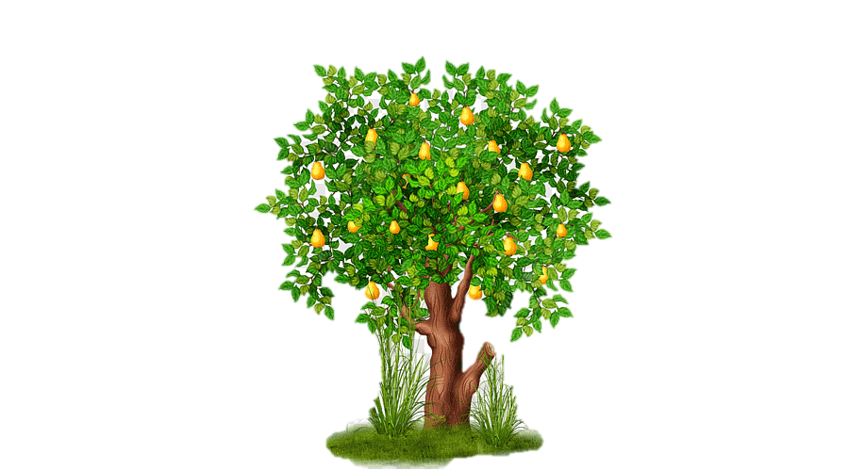
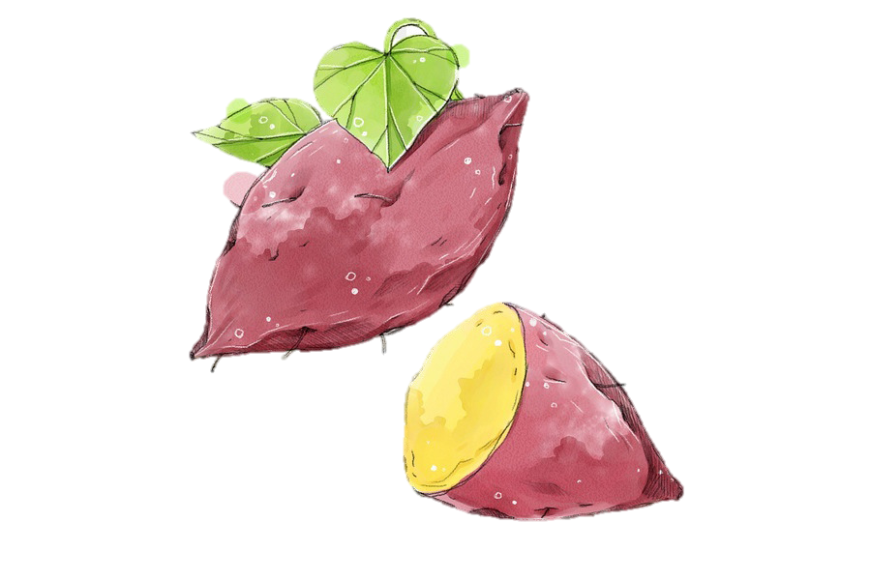
Ngoài lúa gạo, người dân đồng bằng Bắc Bộ còn trồng ngô, khoai, cây ăn quả.
Ngoài lúa gạo, người dân đồng bằng Bắc Bộ còn trồng các loại cây nào?

Slide 14

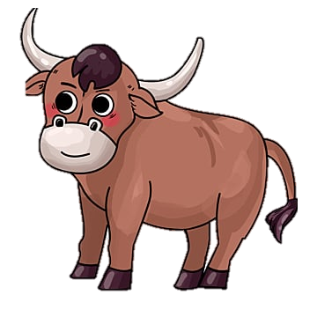

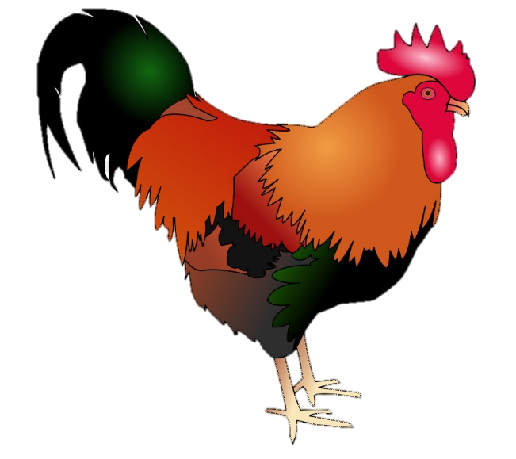


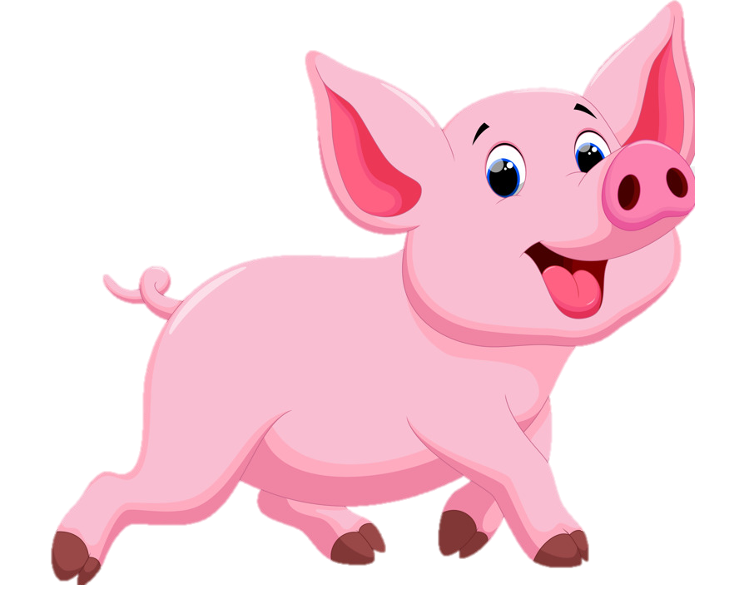
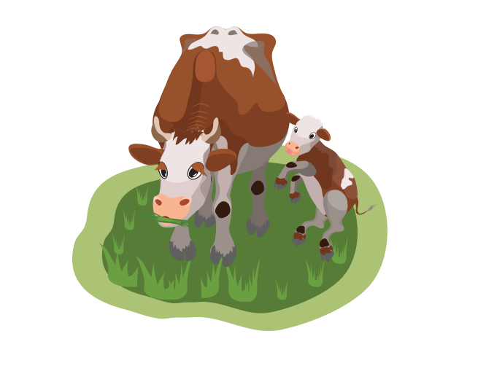
Ngoài lúa gạo, người dân ở đồng bằng Bắc Bộ còn chăn nuôi
những con vật nào?
Ngoài lúa gạo, người dân ở đồng bằng Bắc Bộ còn chăn nuôi gia súc, gia cầm do có nguồn thức ăn từ lúa gạo và các sản phẩm phụ từ cám, ngô, khoai. Nuôi và đánh bắt cá, tôm, nuôi gà, vịt vào loại nhiều nhất cả nước.

Slide 15
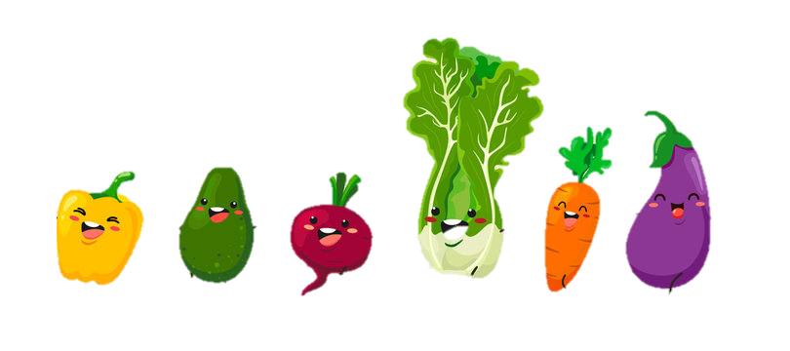
3. Vùng trồng nhiều rau xứ lạnh

Slide 16
Tháng | 1 | 2 | 3 | 4 | 5 | 6 | 7 | 8 | 9 | 10 | 11 | 12
Nhiệt độ (ºC) | 17 | 17 | 20 | 24 | 27 | 28 | 29 | 28 | 27 | 25 | 21 | 18
Bảng số liệu về nhiệt độ trung bình tháng ở Hà Nội
Hà Nội có mấy tháng nhiệt độ trung bình dưới 20ºC? Là những tháng nào?
Đó là thời gian nào trong năm?
Vào mùa đông ở đồng bằng Bắc Bộ thích hợp cho việc trồng cây gì?

Slide 17
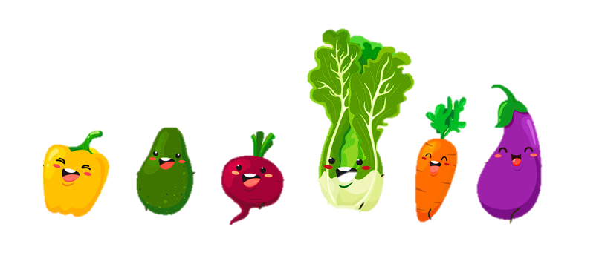
Đồng bằng Bắc bộ có mùa đông lạnh kéo dài từ 3 đến 4 tháng.
Vào mùa đông, nhiệt độ hạ thấp, tạo thuận lợi cho việc trồng các loại rau xứ lạnh.

Slide 18
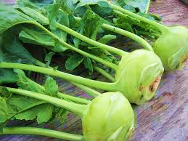
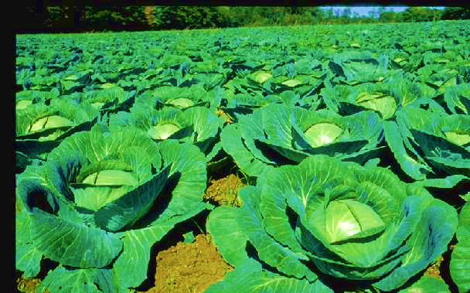
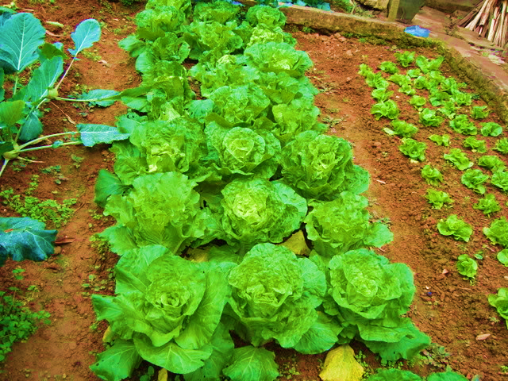
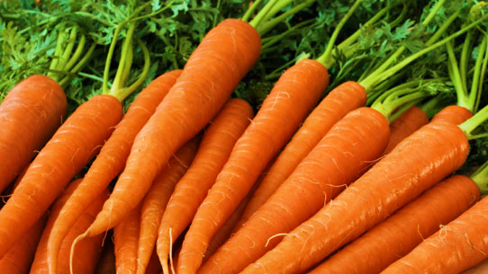
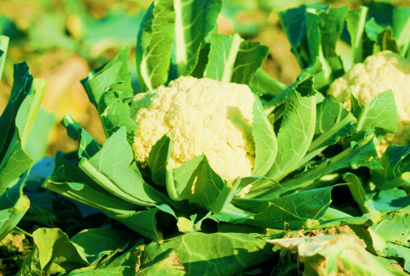
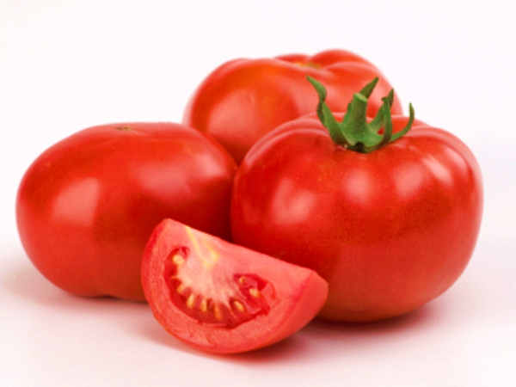
Kể tên một số loại rau xứ lạnh được trồng ở
đồng bằng Bắc Bộ?

Slide 19
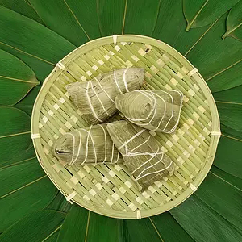

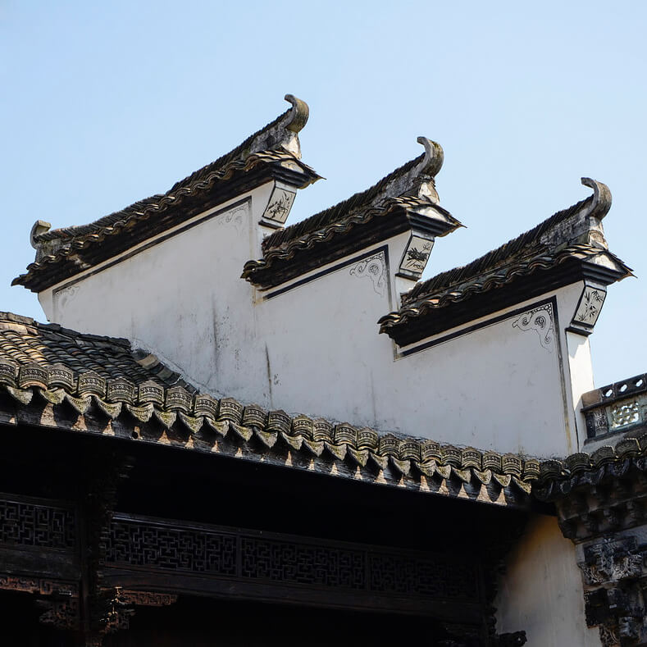
GHI NHỚ
Nhờ có đất phù sa màu mỡ, nguồn nước dồi dào, người dân có nhiều kinh nghiệm trong sản xuất nên đồng bằng Bắc Bộ trở thành vựa lúa thứ hai của cả nước
Đây cũng là vùng trồng nhiều rau xứ lạnh, nuôi nhiều lợn và gia cầm

Slide 20
Chúc các em học tốt

